Slide 1

Normatividad Aplicable a la Contraloría Social
Unidad de Operación Regional y Contraloría Social
Dirección General Adjunta de Contraloría Social

Slide 2



FUNDAMENTOS JURÍDICOS DE LA CONTRALORÍA SOCIAL
Concepto de Contraloría Social.
“Se reconoce a la Contraloría Social como el mecanismo de los beneficiarios, de manera organizada, para verificar el cumplimiento de las metas y la correcta aplicación de los recursos públicos asignados a los programas de desarrollo social”. (Artículo 69 de la Ley General de Desarrollo Social)

Slide 3


NORMATIVIDAD DE LA CONTRALORÍA SOCIAL
Ley General de Desarrollo Social y su Reglamento;
Lineamientos para la promoción y operación de la Contraloría Social en programas federales de desarrollo social y Estrategia Marco
Reglamento Interior de la Secretaría de la Función Pública.

Slide 4
LEY GENERAL DE DESARROLLO SOCIAL
Artículo 69.
Contraloría Social
Mecanismo de los Beneficiarios
Objetivo: Verificar el cumplimiento de metas y la aplicación de recursos públicos
de manera organizada
en programas de desarrollo social

Slide 5
LEY GENERAL DE DESARROLLO SOCIAL
Funciones del Gobierno Federal
Impulsar la Contraloría Social
Facilitar el acceso a la información
Artículo 70.

Slide 6
LEY GENERAL DE DESARROLLO SOCIAL
Funciones de la Contraloría Social
Solicitar la información a las autoridades
Vigilar el ejercicio de los recursos
Vigilar la aplicación de los Programas
Emitir informes
Recibir y canalizar las quejas y denuncias
Presentar quejas y denuncias
Artículo 71.

Slide 7

REGLAMENTO INTERIOR DE LA SECRETARÍA DE LA FUNCIÓN PÚBLICA
Unidad de Operación Regional y Contraloría Social
Asesorar a gobiernos locales en acciones de Contraloría Social
Seguimiento a la operación y evaluación del impacto de programas y recursos federales
Implantación de la contraloría social en programas y recursos federales
Disposiciones administrativas en materia de Contraloría Social
Asesorar a dependencias, entidades y a otros ejecutores de recursos federales
Acciones conjuntas con organizaciones de la Sociedad Civil e Instituciones Académicas

Slide 8
RESPONSABILIDADES DE LA INSTANCIA NORMATIVA
Instancia Normativa
Elaborar y distribuir los materiales de difusión y capacitación contemplados en la estrategia validada
Capturar en el SICS si fuera el caso las preguntas adicionales del Informe de Comité.
Capacitar a sus Instancias Ejecutoras sobre la estrategia de Contraloría Social validada y su captura en el SICS.
Elaborar/actualizar los Documentos Normativos (Esquema, Guía Operativa y PATCS) para su validación por parte de la Secretaría de la Función Pública, dichos documentos contienen la estrategia de Contraloría Social a desarrollar por el Programa Federal.
Proporcionar usuario y contraseña a sus Instancias Ejecutoras para ingresar al Sistema Informático de Contraloría Social (SICS)
Realizar monitoreo y seguimiento a la captura de información en el SICS y a las actividades comprometidas en el Programa Estatal de Trabajo de Contraloría Social (PETCS) de cada una de sus Instancias Ejecutoras

Slide 9
RESPONSABILIDADES DE LA INSTANCIA NORMATIVA
Instancia Normativa
Determinar durante el desarrollo de la estrategia validada las áreas de oportunidad y establecer acciones de mejora con el propósito de contribuir a la transparencia y rendición de cuentas en la operación del Programa Federal

Slide 10
RESPONSABILIDADES DE LAS INSTANCIAS EJECUTORAS
Instancia Ejecutora
Capacitar y asesorar a los integrantes de los Comités de Contraloría Social sobre las acciones de vigilancia a desarrollar y capturarlos en el SICS
Registrar en el SICS los beneficios (apoyos, obras, servicios) que vigilan los Comités..
Constituir los comités de Contraloría Social de acuerdo a la estrategia validada y capturarlos en el SICS..
Adjuntar en el SICS el Programa Estatal de Trabajo de Contraloría Social (PETCS).
Capacitar y asesorar a los servidores públicos responsables de constituir los Comités de Contraloría Social y capturar los eventos en el SICS

Slide 11
RESPONSABILIDADES DE LAS INSTANCIAS EJECUTORAS
Instancia Ejecutora
Distribuir físicamente y en el SICS los materiales de difusión y materiales de capacitación elaborados por la Instancia Normativa
Registrar y distribuir en el SICS los materiales de difusión y materiales de capacitación por la Instancia Ejecutora si ese fuera caso.
Elaborar y distribuir físicamente los materiales de difusión y materiales de capacitación si ese fuera el caso.
Capacitar y asesorar los integrantes de los Comités de Contraloría Social sobre las acciones de vigilancia a desarrollar, llenado de informes y captación, canalización y seguimiento de las Quejas y Denuncias presentadas.
Aplicar las minutas de la reunión y registrarlas en el SICS.
Aplicar a los Comités los informes y posteriormente capturarlos en el SICS.

Slide 12

¿QUIÉNES PARTICIPAN?
Beneficiarios Comités
Ejecutores Estatales y Municipales
Representación Federal
Órganos de Control (federales y de las entidades federativas) y ASF
Instancias Normativas de Programas Federales
Secretaría
de la Función Pública
Instituciones Académicas y Organizaciones de la Sociedad Civil

Slide 13

PARTICIPACIÓN DE LOS ÓRGANOS DE CONTROL
Órganos Internos de Control
Promover y verificar las actividades de promoción que realice la Instancia Normativa y sus Representaciones.
Órganos Estatales y Municipales de Control
Promover y verificar las actividades de promoción que realicen las ejecutoras, cuando se trate de Gobiernos Estatales y Municipales, en términos de los Acuerdos y Convenios de Coordinación.

Slide 14

ESQUEMA
Es la estrategia conforme a la cual se realizarán las actividades de promoción, de acuerdo a las características de cada programa federal de desarrollo social, que debe realizar y coordinar la dependencia o entidad de la Administración Pública Federal.
Capacitación
y Asesoría a los CCS
Informes de Comités de Contraloría Social
Participación del OEC y/o de los gobiernos locales
Constitución y Registro CCS
Difusión

Slide 15
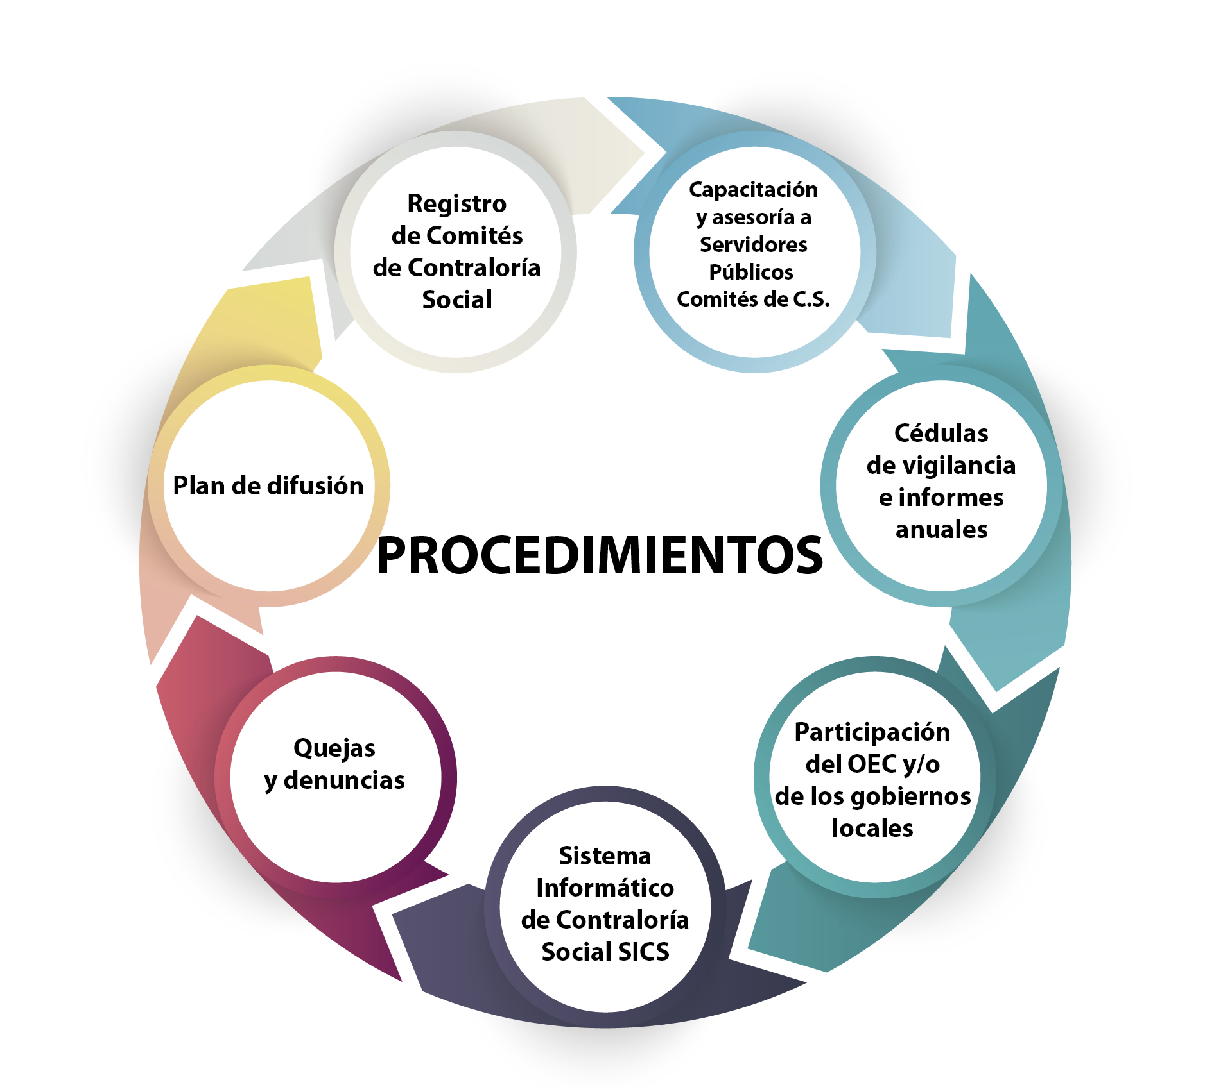

GUÍA OPERATIVA
Capacitación y asesoría a Servidores Públicos y Comités de C.S.
Procedimientos de las Representaciones Federales, para promover y dar seguimiento a la contraloría social.
Actividades de difusión
Informes de Comités
Quejas y denuncias

Slide 16


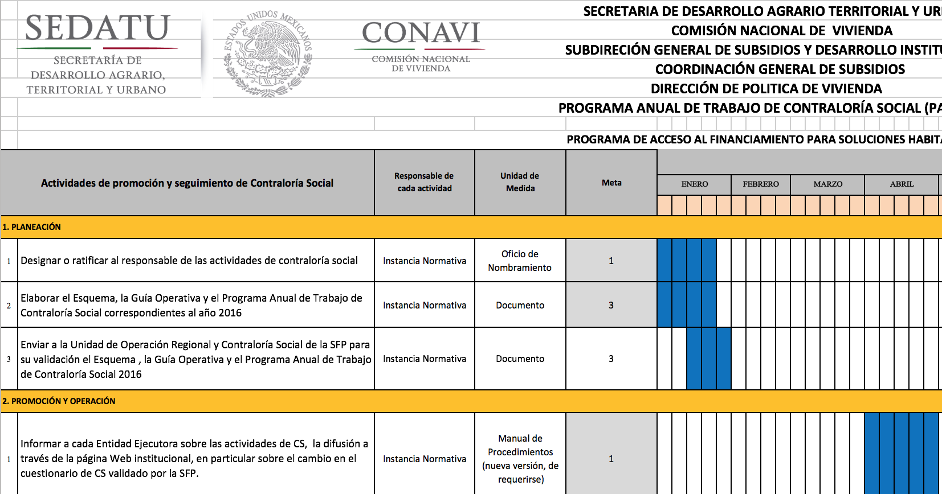



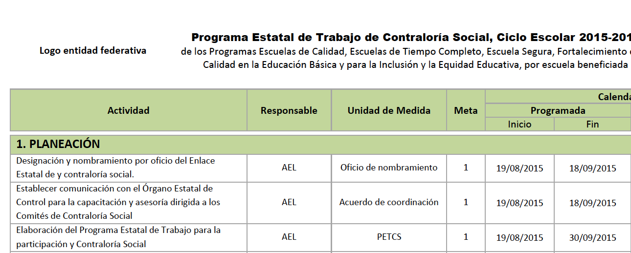
PATCS
PAETCS
Se establece el trabajo de promoción de contraloría social a cargo de la Representación Federal y, en su caso, de los gobiernos de las entidades federativas o de los municipios

